Slide 1
КЗ “Куп’я нський СНВК” ХОР
Презентація досвіду роботи
вчителя початкових класів
Гончарової Олени Миколаївни

Slide 2
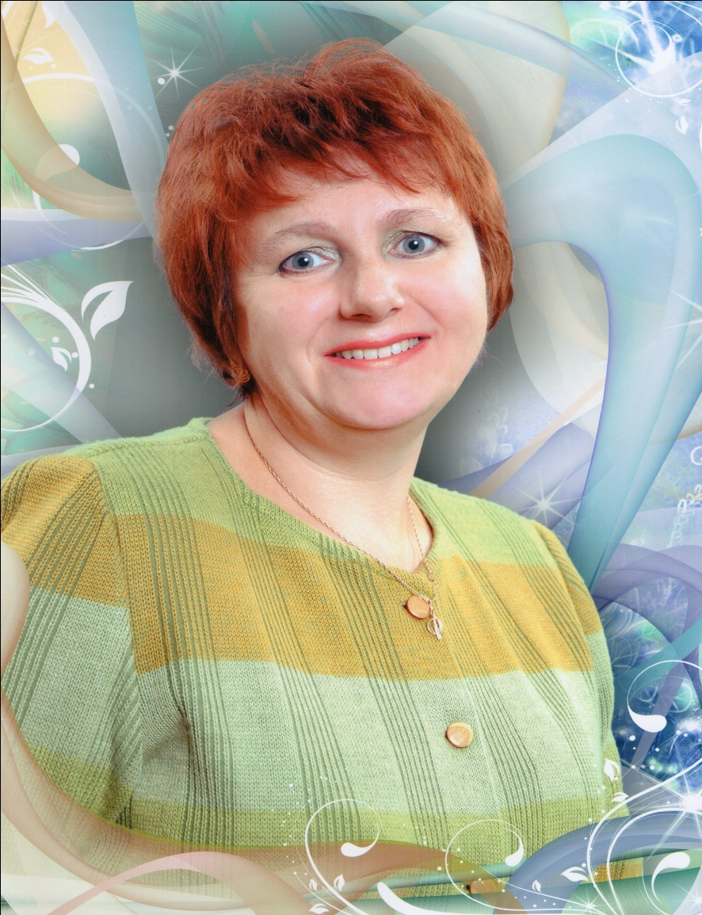
Методична карта вчителя
П.І.Б.: Гончарова Олена Миколаївна
Освіта: вища, Слов‘янський державний педагогічний університет, 2008рік
Кваліфікація за дипломом: спеціаліст
Посада: вчитель початкових класів
Загальний стаж роботи: 29 років
Стаж роботи у закладі: 4 роки
Форми підвищення кваліфікації: курси
вчителів початкового навчання при КВНЗ “Харківська академія неперервної освіти, напрям “Початкові класи”, 2018 рік
Результати попередньої атестації:перша кваліфікаційна категорія

Slide 3
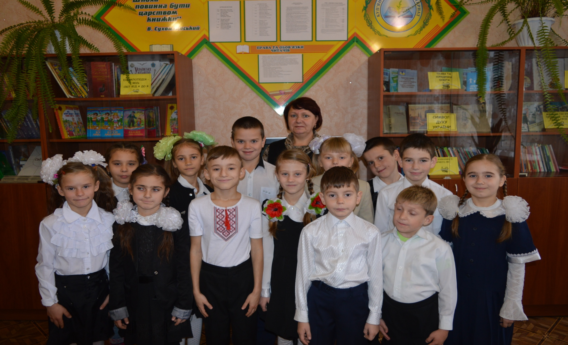
Педагогічне кредо
Педагогічне кредо
Педагогічне кредо
Жити інтересами дітей:
водночас підноситися над ними досвідом і знаннями.

Slide 4
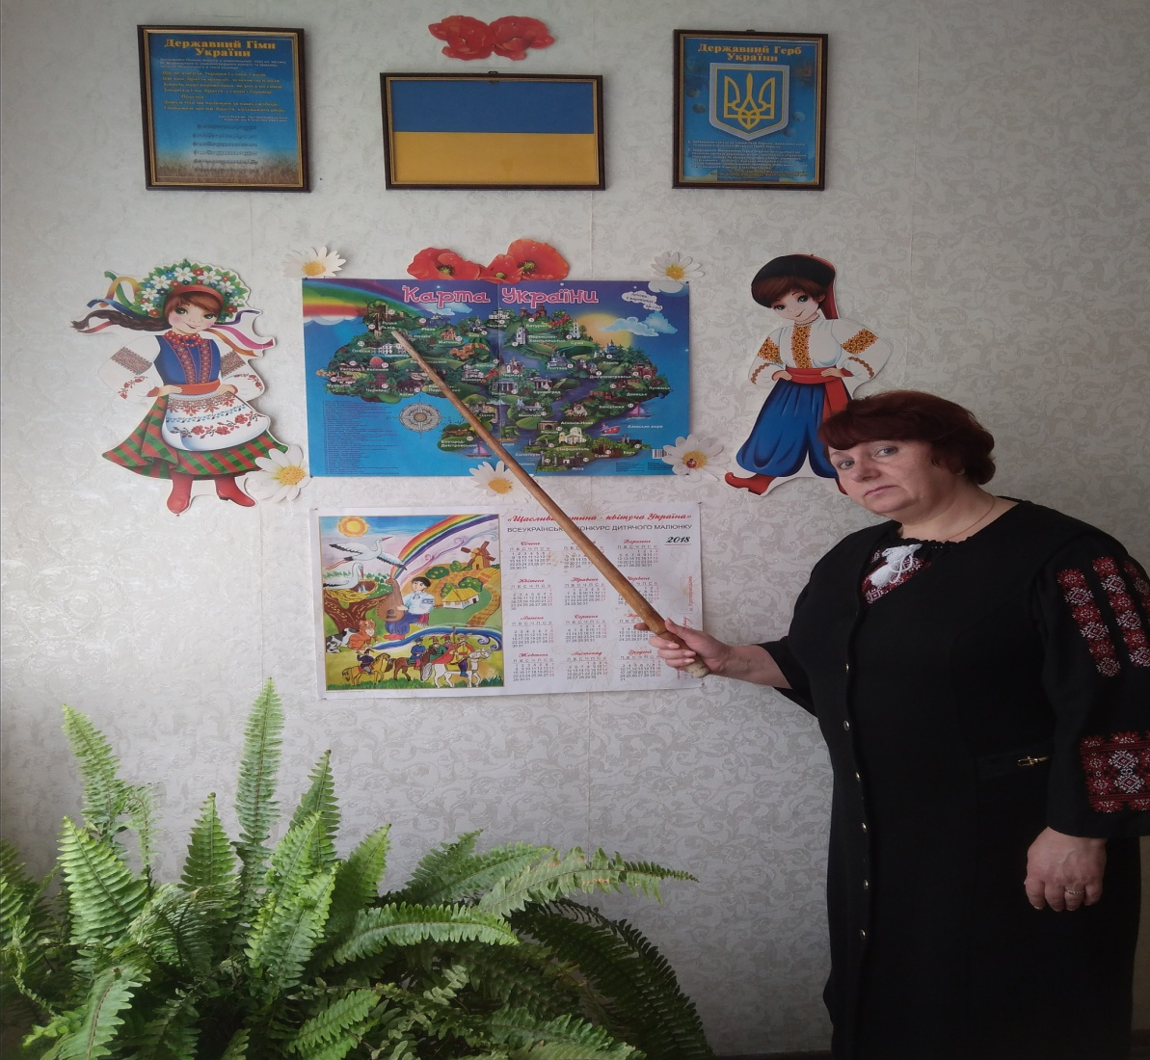
Педагогічне кредо
Педагогічне кредо
Життєве кредо
Здатність знайти себе. Зберегти своє “Я”. Залишатися собою.

Slide 5
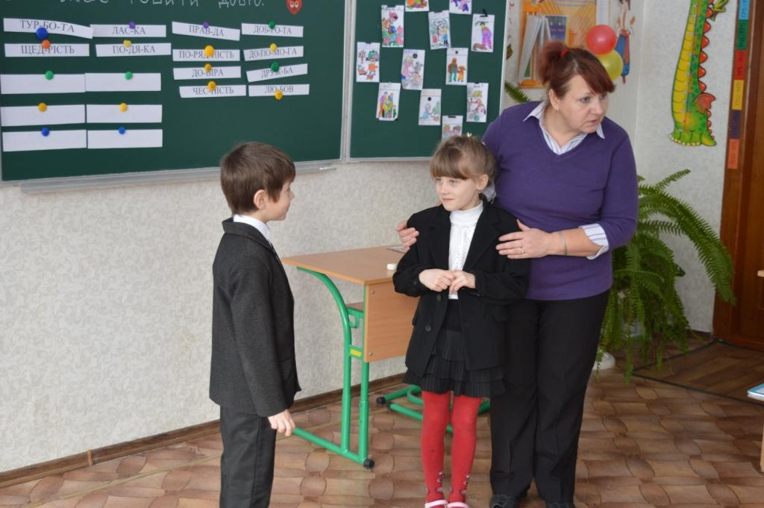
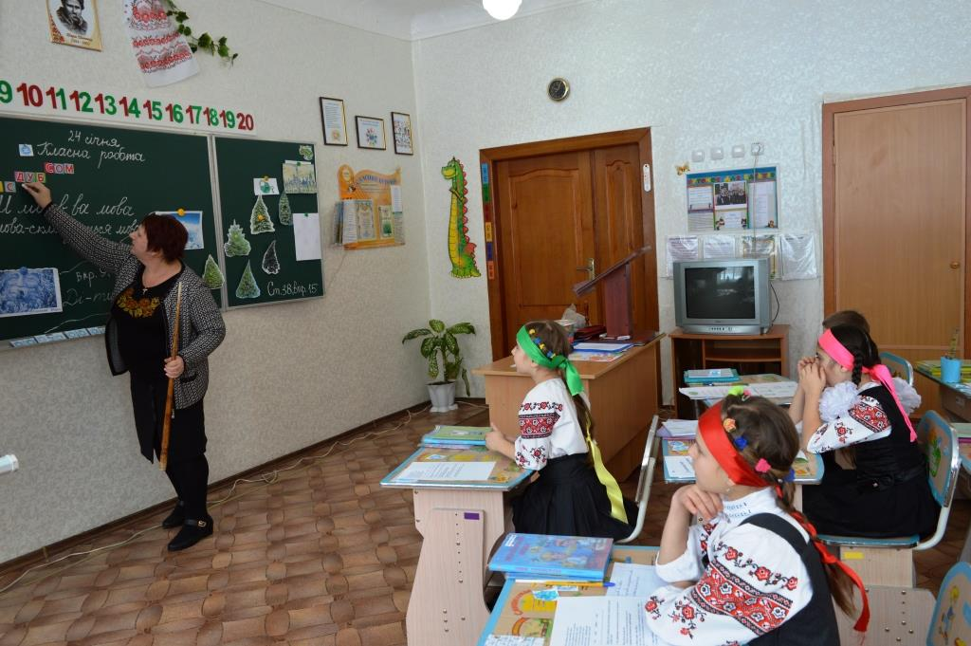
Педагогічне кредо
Педагогічне кредо
Творче кредо
Все в моїх руках,
тому їх не можна опускати.

Slide 6
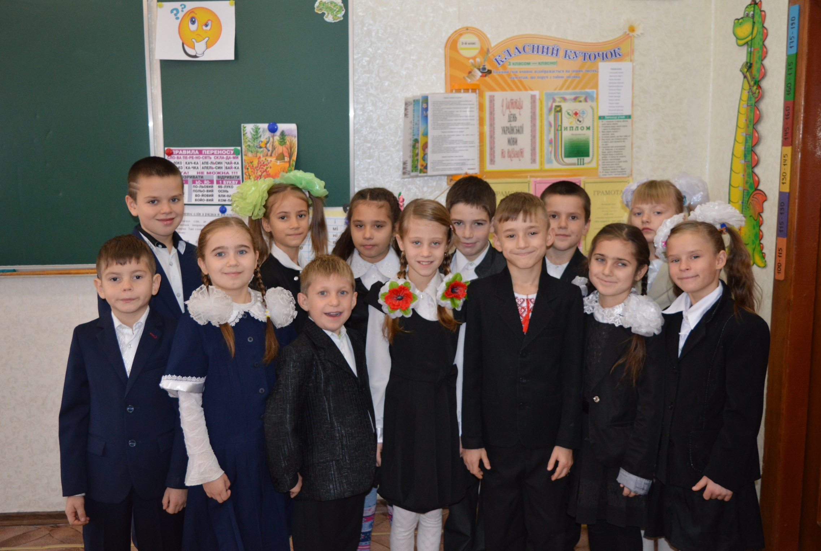
Мої учні – це частинка
мене самої, мого “ Я”.

Slide 7
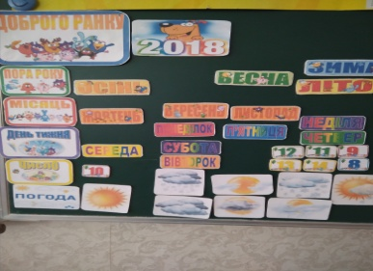
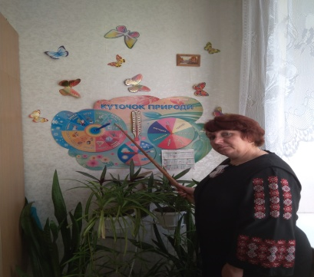
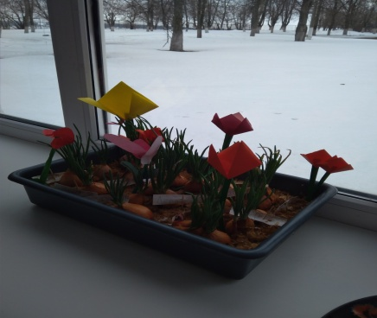
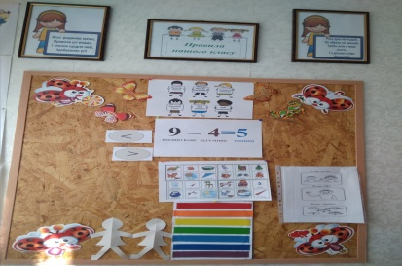
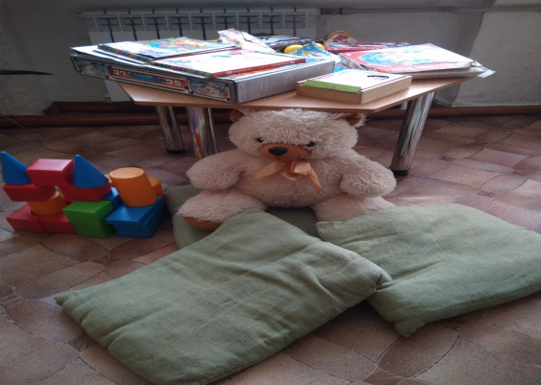
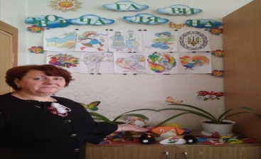
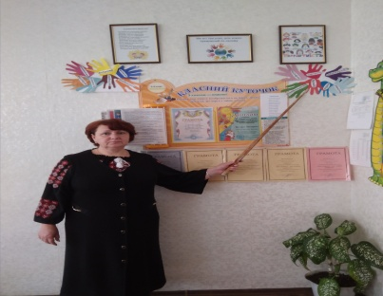
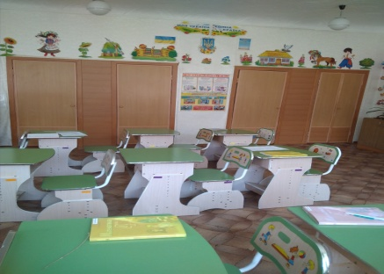
Мій клас

Slide 8
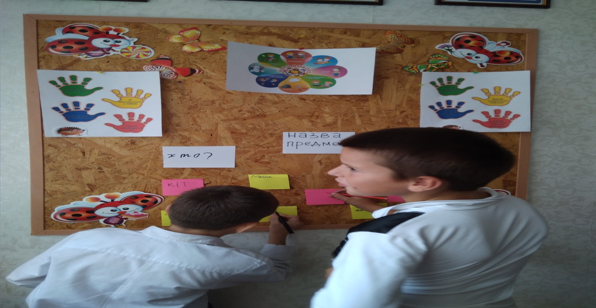
Методична тема, над якою я працюю:
«Мовленнєво-ситуативні вправи як засіб
формування комунікативної
компетентності молодших школярів»
Актуальність теми
Мовленнєво-ситуативні вправи формують: якість знань, гнучкість, оперативність, пізнавальні процеси, самостійність, впевненість.

Slide 9
Впроваджую інноваційні методи навчання і виховання
Створюю умови для всебічного розвитку дитини
Здійснюю диференційоване навчання
Напрямки роботи
Розвиваю творчі здібності учнів
Формую комунікативні компетентності
Прводжу корекційно-розвивальну роботу з учнями

Slide 10
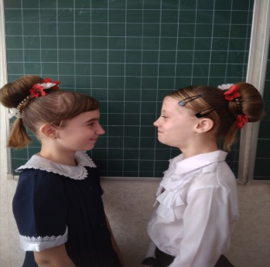
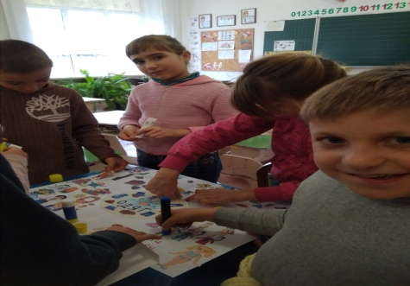
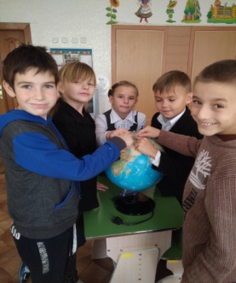
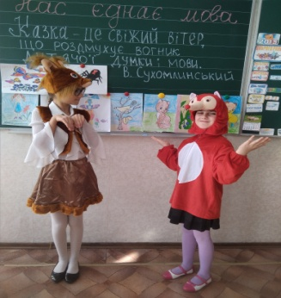
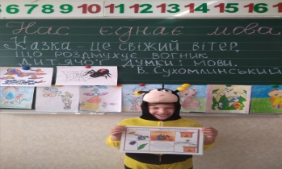
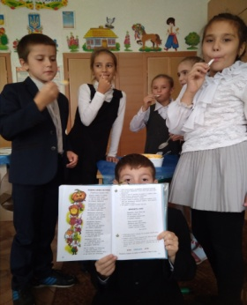
Інтерактивні методи навчання
Робота в парах
Робота в групах
Мікрофон
Мозковий штурм
Рольова гра
Асоціативний кущ
Навчаючи-учусь
Очікування

Slide 11
Пошукова діяльність учнів
Проведення виховних заходів
Використання ІКТ
Проектна діяльність
Презентації вчителя
Застосування комп’ютерних технологій у освітньому процесі дає змогу:
Скоротити час на вивчення теми
Підвищити рівень сприйняття і усвідомлення матеріалу
Створити умови для розвитку творчих здібностей учнів

Slide 12
Правила педагогічної майстерності
Не зупинятися на досягнутому
Ділитися з дітьми своїм досвідом
На процес навчання дивитись як на самонавчання
Поєднувати емоційну та пізнавальну сторони освітньої діяльності
Бути прикладом для дітей у всьому
Поважати особистість учня

Slide 13
Підвищення професійного рівня

Slide 14
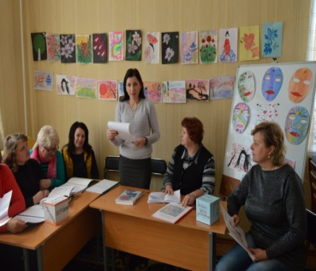
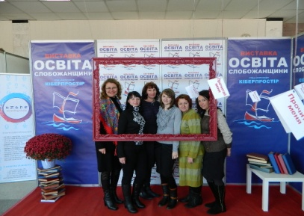
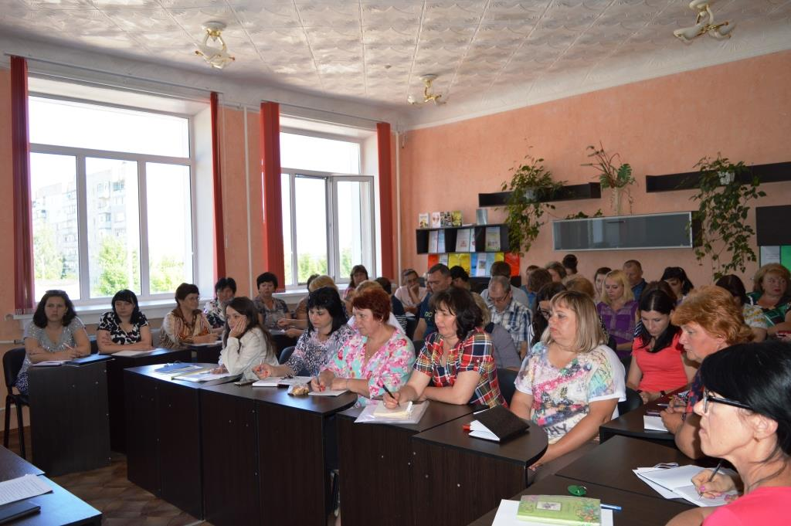
Професійна діяльність
Професійна діяльність
Методична робота
Семінари, педради
Робота МО вчителів початкових класів
Самоосвіта
Методичні розробки уроків

Slide 15
Професійна діяльність
Оздоровча робота

Slide 16
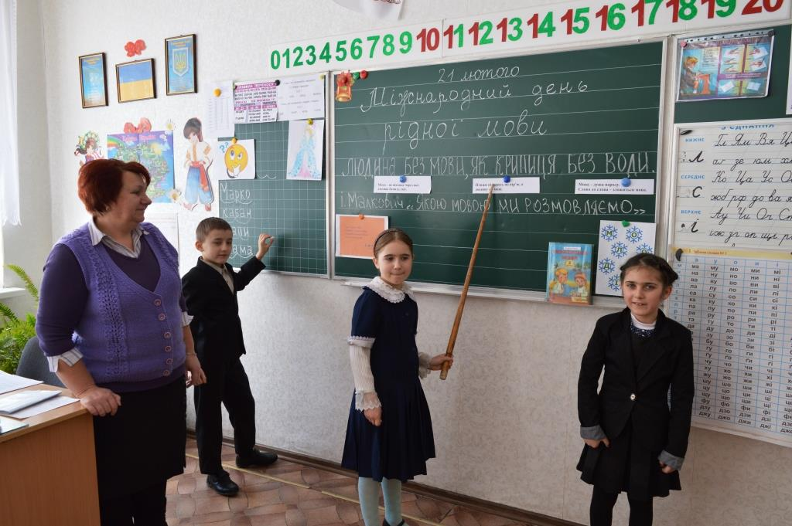
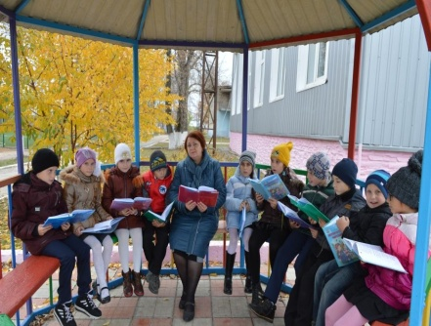
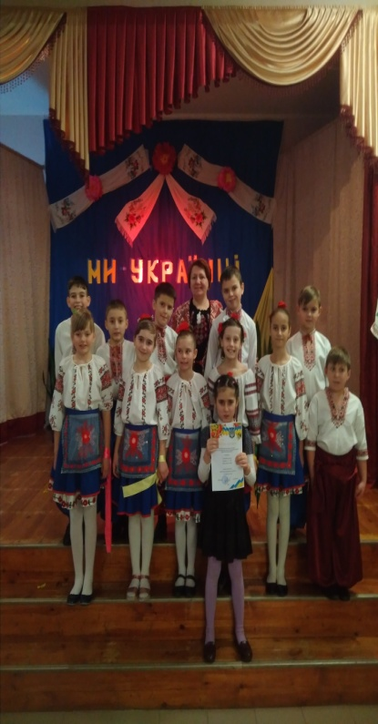
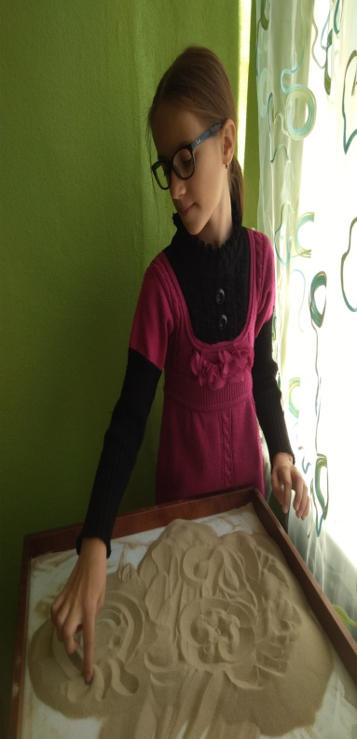
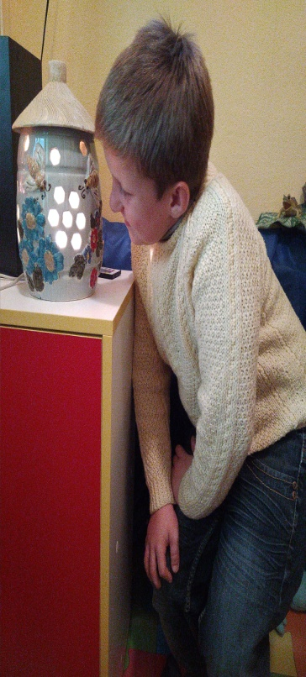
Навчальна діяльність
Урок
Стандарт-ний
Нестандартний
Позакласна робота
Корек-ційна робота
Підготовка до конкурсів
Індивідуальні бесіди
Робота з батьками

Slide 17
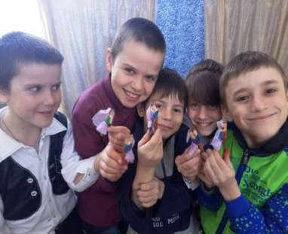
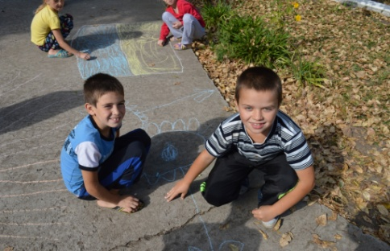
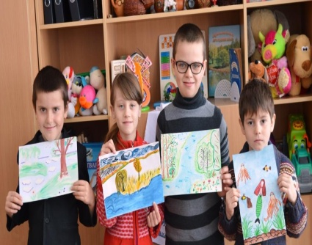
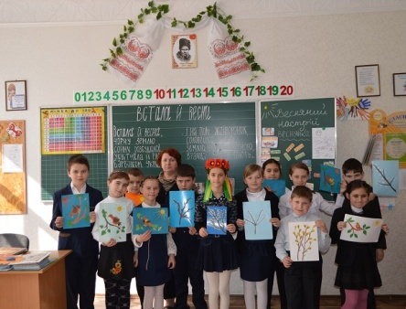
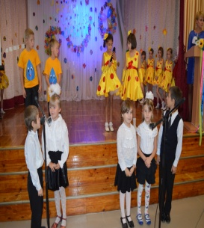
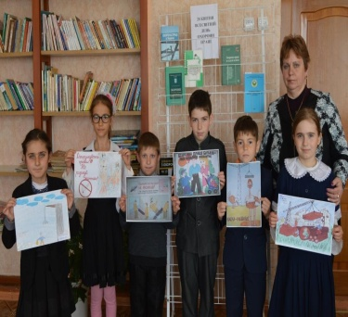
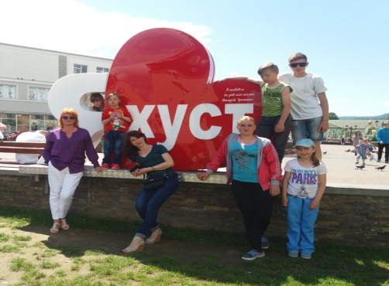
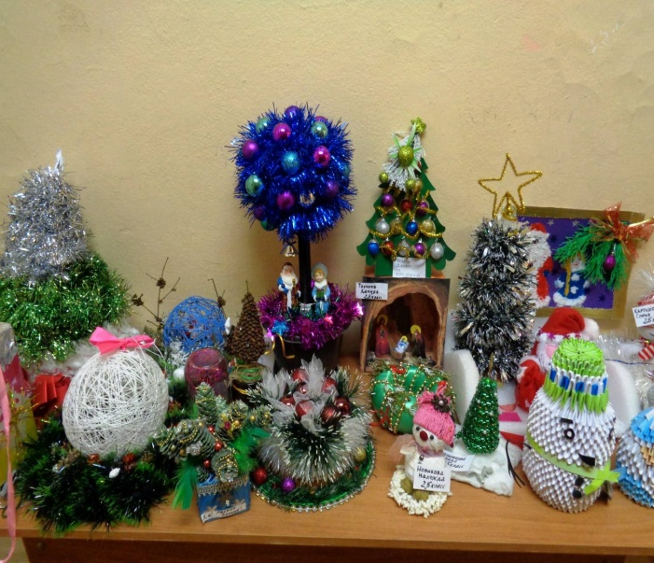
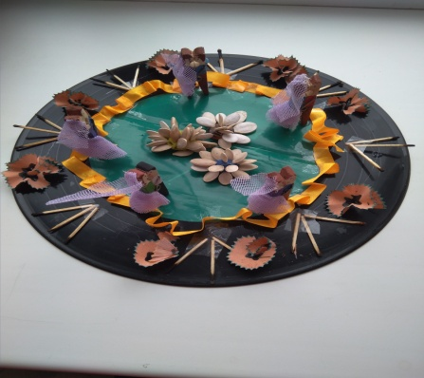
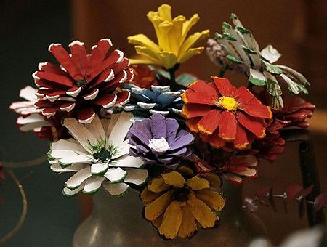
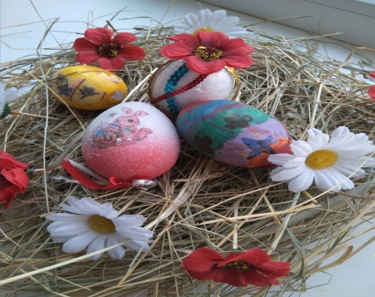
Досягнення моїх учнів

Slide 18
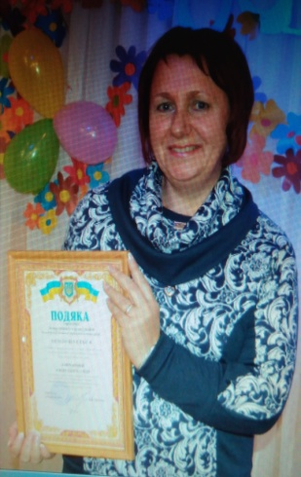
Мої досягнення

Slide 19
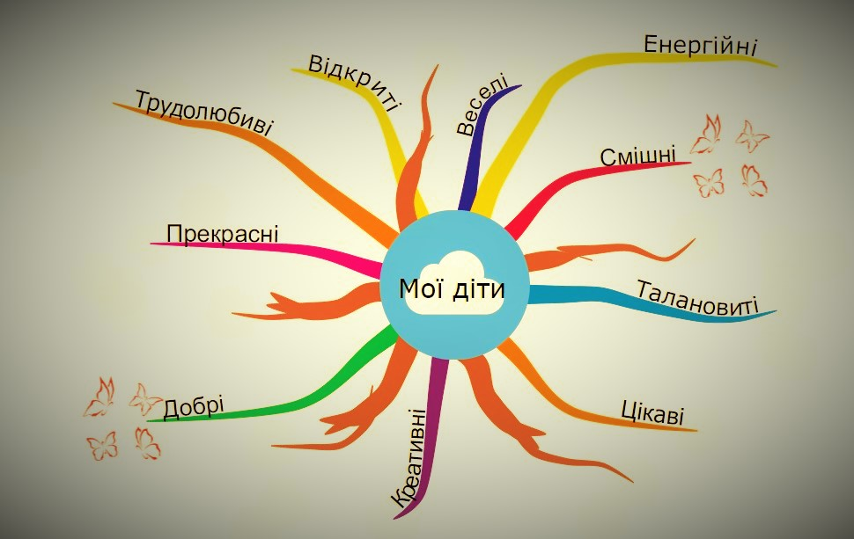
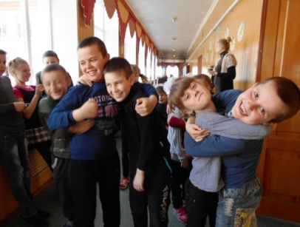
Виховна робота

Slide 20
Формування комунікативних здібностей
Корекція поведінки
Зниження рівня агресивності
Зменшення емоційного напруження
Контролювання емоційного стану
Набуття нового досвіду спілкування
Вивчення етикетних формул
Підвищення рівня самооцінки

Slide 21
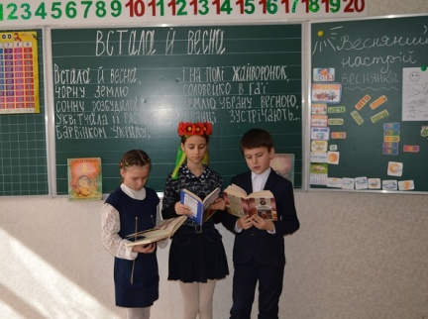
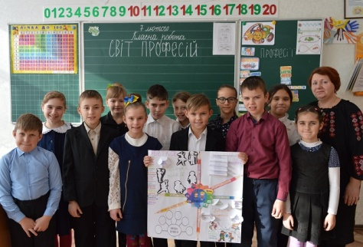
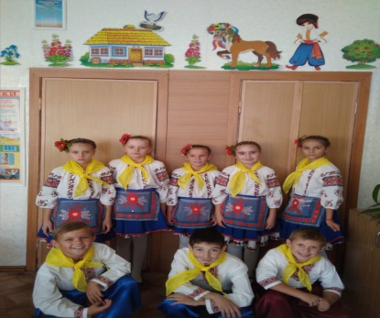
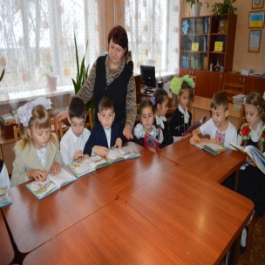
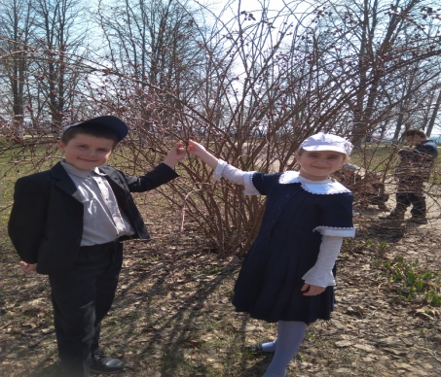
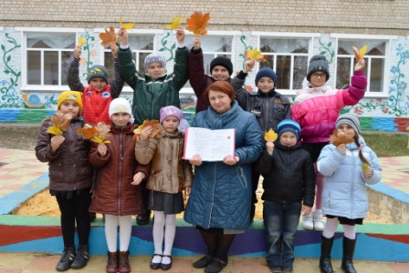
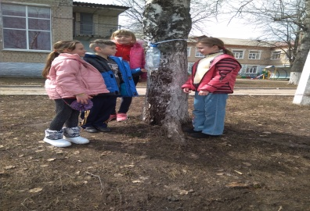
Створення ситуації успіху

Slide 23
Мій блог
Регистрация в Blogger: февраль 2019 г.
bloggoncharova.blogspot.com
Блог вчителя початкових класів Гончарової Олени

Slide 24
Дякую за
увагу !

